Slide 1
Bài 7-8: VỊ TRÍ TƯƠNG ĐỐI CỦA HAI ĐƯỜNG TRÒN
Hướng dẫn tự học ở nhà
Tiếp tục ôn lại các khái niệm vị trí tương đối của hai đường tròn, các hệ thức giữa đoạn nối tâm và các bán kính, tính chất đường nối tâm, tiếp tuyến chung của hai đường tròn
Giải bài tập 37/SGk/123

Slide 2
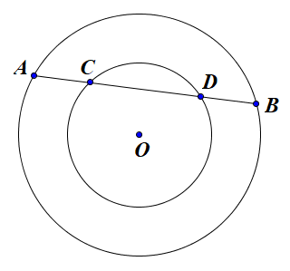
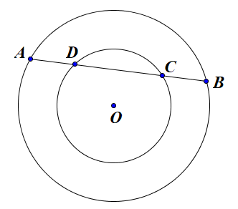
Bài 37/SGK/123
Cho hai đường tròn đồng tâm O. Dây AB của đường tròn lớn cắt đường tròn nhỏ tại hai điểm C và D. Chứng minh rằng AC = BD
Trường hợp 1
Trường hợp 2

Slide 3
Bài 37/SGK/123
AC = BD
Trường hợp 1: Gợi ý vẽ OI vuông góc với AB tại I
AC = AI – IC
BD = BI – ID
I
BI = AI
IC = ID
OI vuông góc với AB tại I

Slide 4
Bài 37/SGK/123
AC = BD
Trường hợp 2: Gợi ý vẽ OI vuông góc với AB tại I
AC = AD + DC
BD = BC + DC
I
AD = BC
Chứng minh tương tự câu a

Slide 5
Chúc các em học tốt

